Slide 1
Children’s game
The Game
FELIPE VILELLA
PAULA DO CARMO
LETÍCIA ROSA

Slide 2
Sobre o jogo
Características importantes

Slide 3
Publico alvo
Características dos usuários

Slide 4
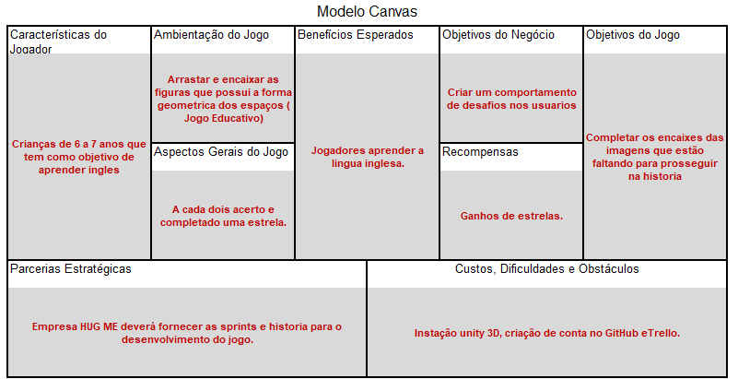
Modelo canvas

Slide 5
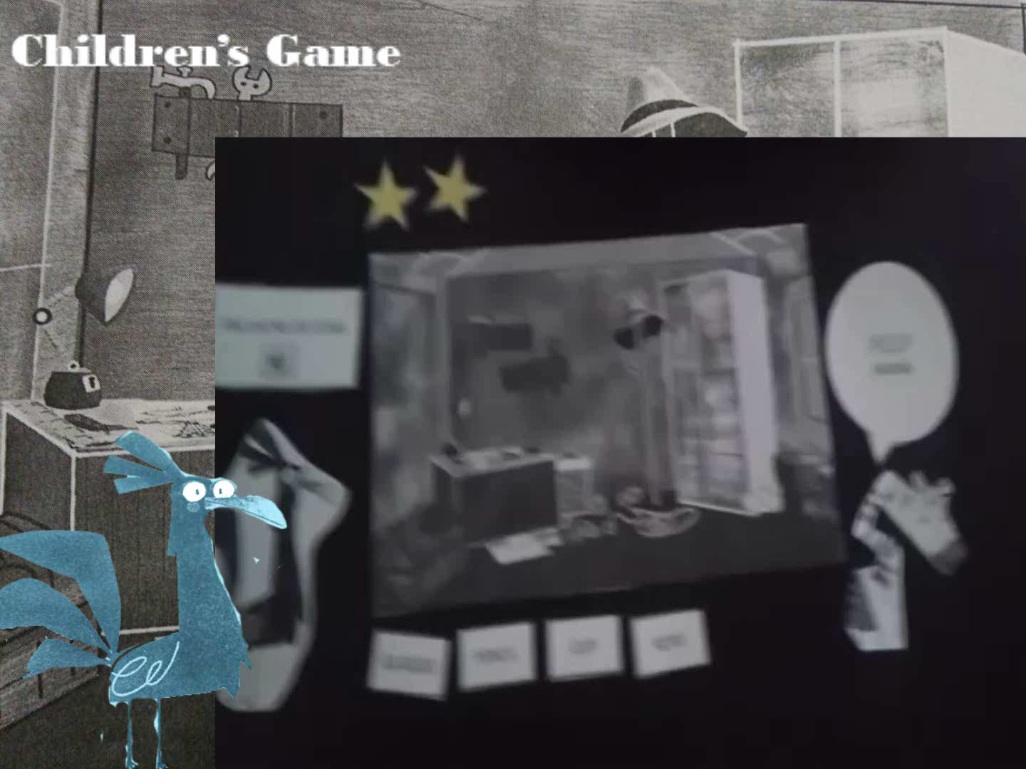
Vídeo(protótipo de papel)

